Slide 1

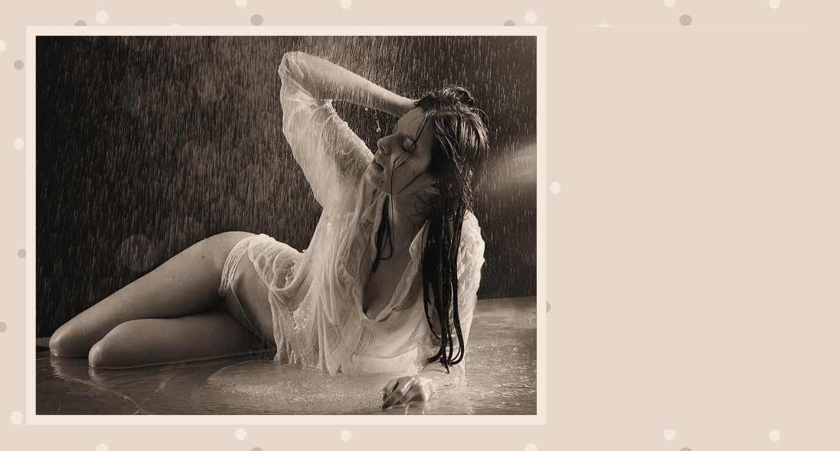
Lluvia
Llueve otra vez. Llueve de nuevo
Llueve:
Siempre el amor me llega con la lluvia.
Sobre la calle una llovizna breve
y aquí en mi corazón, cómo diluvia...
Llueve...
Y el agua cae sin relieve
sobre las piedras, ávidas de lluvia.
Aquí en mi corazón, cómo remueve;
aquí en mi corazón, cómo diluvia.
Siempre el amor me llega así.
Sin ruido,
con silencioso paso estremecido:
niebla menuda que después diluvia.
Siempre el amor me llega así,
callado,
con silencioso andar desesperado...
Y no sé dónde estás.
Y está la lluvia.
Julia Prilutzky
Difundiendo Poesia…
inesgaret@gmail.com

Slide 2







¿Te ha gustado?
Puedes ver más entrando
Aquí
Además puedes recibir powerpoints en tu correo electrónico suscribiéndote aquí:

